Slide 1
Бюджет для граждан
Проект бюджета Вольно-Донского сельского поселения Морозовского района
на 2018 год и на плановый период 2019 и 2020 годов

Slide 2
Бюджет для граждан - это аналитический материал, доступный для широкого круга неподготовленных пользователей: основы бюджета и бюджетного процесса, исполнение бюджета, проект бюджета, муниципальные программы, публичные слушания и другая информация для граждан.

Slide 3
Основа формирования проекта бюджета Вольно-Донского сельского поселения Морозовского района:
1
2
3
Бюджетном послании президента Российской федерации
Основные
направления
бюджетной и
налоговой
политики Вольно-Донского сельского поселения
Муниципальные программы Вольно-Донского
сельского поселения
Прогноз социально-экономического развития Вольно-Донского сельского поселения

Slide 4
Основные направления бюджетной и налоговой политики Ростовской области
на 2018-2020 годы
Основные направления бюджетной и налоговой политики Вольно-Донского сельского поселения на 2018-2020 годы
Муниципальные программы Вольно-Донского сельского поселения
Прогноз
социально-
экономического
развития
Вольно-Донского сельского поселения на 2018-2020 годы
Основа формирования
проекта бюджета
Вольно-Донского сельского поселения Морозовского района на 2018 год и плановый период 2019 и 2020 годов

Slide 5
Бюджет – план доходов и расходов для обеспечения обязательств государства, закрепленных в Конституции Российской Федерации.
Бюджетная система Российской Федерации
федеральный бюджет
бюджеты государственных внебюджетных фондов Российской Федерации
бюджеты субъектов Российской Федерации
бюджеты территориальных государственных внебюджетных фондов
местные бюджеты
бюджеты городских округов
бюджеты муниципальных районов
бюджеты городских и сельских поселений

Slide 6
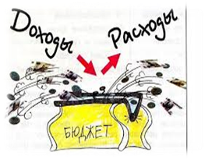
Основные понятия
Поступающие в бюджет денежные средства являются ДОХОДАМИ БЮДЖЕТА
Выплачиваемые из бюджета денежные средства называются РАСХОДАМИ БЮДЖЕТА
НАЛОГИ – часть доходов граждан и организаций, которые они обязаны заплатить государству (например, налог на доходы физических лиц, налог на прибыль, налог на имущество физических лиц, земельный налог и др.)
НЕНАЛОГОВЫЕ ДОХОДЫ – платежи в виде штрафов, санкций за нарушение законодательства, платежи за пользование имуществом государства
БЕЗВОЗМЕЗД-НЫЕ ПОСТУПЛЕ-НИЯ – средства, которые поступают в бюджет безвозмездно (денежные средства, поступающие из вышестоящего бюджета (например, дотация из областного бюджета), а также безвозмездные перечисления от физических и юридических лиц)
на культуру,
на жилищно-коммунальное хозяйство
на физическую культуру
и спорт
на охрану
окружаю-щей среды
на общегосударственные вопросы
Межбюджетные трансферты общего характера
на национальную оборону
На национальную безопасность и правоохранительную деятельность
на национальную экономику

Slide 7
Основные понятия
ДОХОДЫ < РАСХОДЫ = ДЕФИЦИТ БЮДЖЕТА
НЕДОСТАЮЩИЕ СРЕДСТВА БЕРУТ В ДОЛГ ИЛИ ИЗ НАКОПЛЕНИЙ
ДОХОДЫ > РАСХОДЫ = ПРОФИЦИТ БЮДЖЕТА
ИЗЛИШКИ СРЕДСТВ НАПРАВЛЯЮТ
В НАКОПЛЕНИЯ
<Бюджет составляется на три года – очередной финансовый год и плановый период ( на 2018 год и на плановый период 2019-2020 годов)
Очередной финансовый год – год, на который составляется бюджет (2018 год)
Плановый период – два года, следующих за очередным финансовым годом ( 2019 и 2020 годы)

Slide 8
Стадии бюджета

Slide 9
Основные характеристики бюджета Вольно-Донского сельского поселения Морозовского района
тыс.рублей
Период | Доходы бюджета | Расходы бюджета | Дефицит бюджета
2018 год | 9886,4 | 9996,4 | 110,0
2019 год | 9117,1 | 9117,1 | 0,0
2020 год | 9414,9 | 9414,9 | 0,0

Slide 10
Структура доходов бюджета Вольно-Донского сельского поселения
Морозовского района в 2018-2020 годах
Налоговые доходы
- Налог на доходы физических лиц
-Налог, взимаемый в связи с применением упрощенной системы налогообложения
-Единый сельскохозяйственный налог
--Налог на имущество физических лиц
-Земельный налог
-Государственная пошлина
Неналоговые доходы
-Доходы, получаемые в виде арендной платы
-Доходы от продажи материальных и нематериальных активов
- Штрафы
Безвозмездные поступления
Дотации, субсидии, субвенции, межбюджетные трансферты из других уровней бюджета, безвозмездные поступления от физических и юридических лиц
2018 -4723,9( 47,7%)
2019 –4682,1(54,3%)
2020 – 4746,3(50,4%)
2018- 16,4 (0,3%)
2019 -18,3(0,3%)
2020-20,2 (0,3%)
2018 –5146,1(52,0%)
2019- 4416,7 (48,4%)
2020-4648,4(49,3%)

Slide 11
Структура расходов бюджета Вольно-Донского сельского поселения Морозовского района по программному принципу на 2017 год
Информационное общество
БЮДЖЕТ
Программные и непрограммные расходы
Муниципальные программы (9963,8 тыс. рублей
Обеспечение качественными жилищно-коммунальными услугами населения
Защита населения и территории от чрезвычайных ситуаций, обеспечение пожарной безопасности и безопасности людей на водных объектах
Развитие культуры и туризма
Охрана окружающей среды и рациональное природопользование
Развитие физической культуры и спорта
Непрограммные расходы (73,2тыс. рублей)
Развитие транспортной системы
Энергоэффективность и развитие энергетики
Муниципальная политика
Управление муниципальными финансами и создание условий для повышения эффективности бюджетных расходов

Slide 12
Структура расходов бюджета по отраслям в 2017 году
тыс.рублей

Slide 13
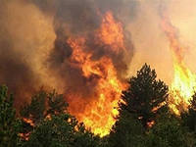
Расходы бюджета в сфере национальной безопасности и правоохранительной деятельности
Объем расходов местного бюджета по разделу «Национальная безопасность и правоохранительная деятельность» составил:
Наименование | 2018 год тыс. рублей | 2019 год тыс. рублей | 2020 год тыс. рублей
Обеспечение пожарной безопасности | 35,0 | 0,0 | 0,0
ИТОГО расходы | 35,0 | 0,0 | 0,0

Slide 14
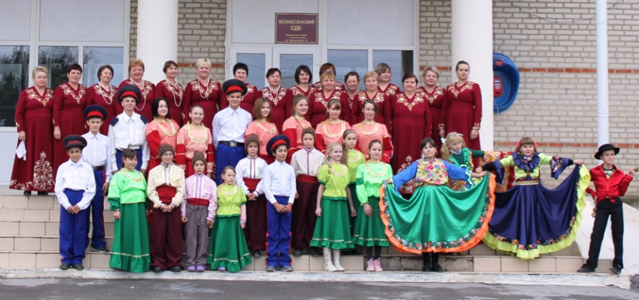
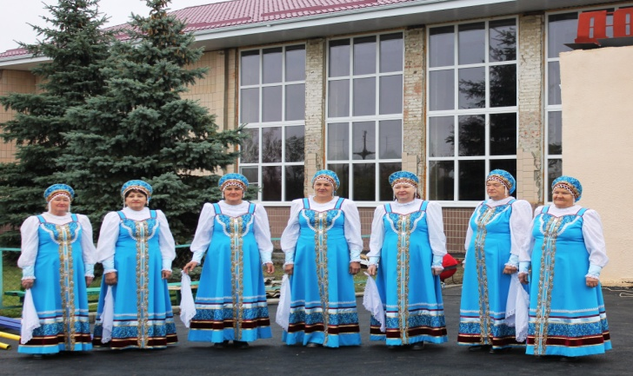
Расходы бюджета на культуру, кинематографию
За счет средств бюджета Вольно-Донского сельского поселения Морозовского района учреждения культуры оказывают населению сельского поселения муниципальные услуги
по организации досуга и приобщения жителей муниципального образования к творчеству, культурному развитию и самообразованию, любительскому искусству и ремеслам
Выполнение функций осуществляется бюджетным учреждением :
МБУК «Вольно-Донской СДК»
Общий объем расходов по разделу «Культура и кинематография» составил:
2018год | 2019 год | 2020год
3657,8тыс. рублей | 3616,1тыс. рублей | 3856,2тыс. рублей

Slide 15
Дорожный фонд
Расходы на физическую культуру и спорт
На проведение мероприятий в области физической культуры и спорта предусмотрены средства в следующих объемах:
2018 год (тыс. рублей) | 2019 год (тыс. рублей) | 2020 год (тыс. рублей)
10,0 | 0,0 | 0,0

Slide 16
Дорожный фонд
Расходы на общегосударственные вопросы
На оплату расходов по всем общегосударственным вопросам Вольно-Донского сельского поселения :
 | 2018 год (тыс. рублей) | 2019год (тыс. рублей) | 2020год (тыс. рублей)
Функционирование Администрации Вольно-Донского сельского поселения | 3487,2 | 3487,2 | 3487,2
Обеспечение деятельности финансовых, налоговых и таможенных органов и органов финансового (финансово-бюджетного) надзора | 4,6 | 0,0 | 0,0
Резервные фонды | 10,0 | 0,0 | 0,0
Другие общегосударственные вопросы | 60,4 | 10,0 | 10,0

Slide 17
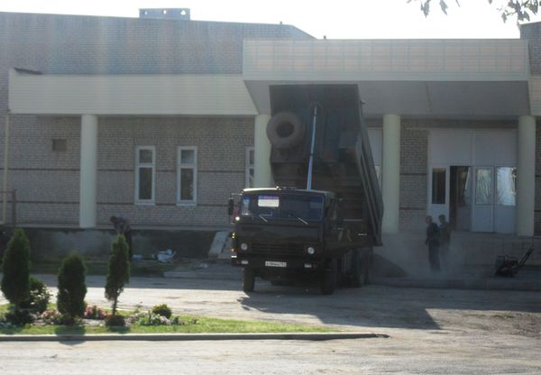
Расходы на дорожное хозяйство (дорожные фонды)
Расходы на содержание автомобильных дорог общего пользования местного значения предусмотрены в следующих объемах:
 | 2018 год (тыс. рублей) | 2019 год (тыс. рублей) | 2020 год (тыс. рублей)
Содержание и ремонт автомобильных дорог общего пользования | 1028,8 | 1207,6 | 1245,9

Slide 18
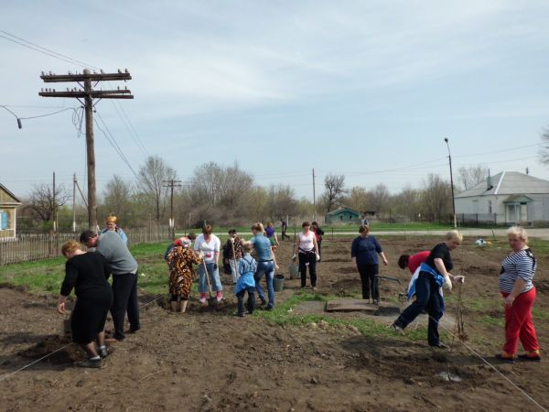
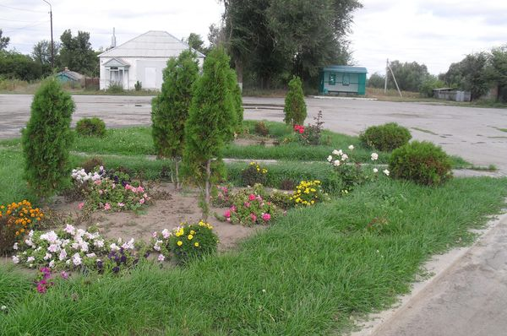
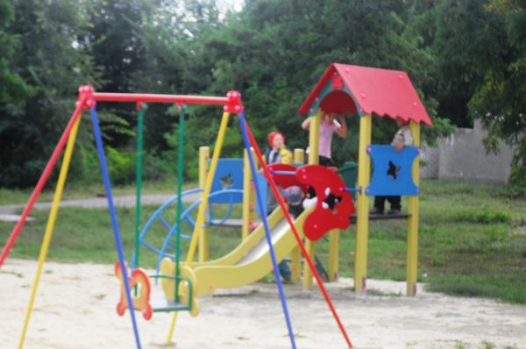
Расходы на жилищно-коммунальное хозяйство
На проведение мероприятий в области жилищно-коммунального хозяйства предусмотрены средства в следующих объемах:
 | 2018год (тыс. рублей) | 2019 год (тыс. рублей) | 2020 год (тыс. рублей)
Коммунальное хозяйство | 990,4 | 600,0 | 600,0
Благоустройство | 196,0 | 0,0 | 0,0

Slide 19
Расходы бюджета на национальную оборону
На осуществление первичного воинского учета на территориях, где отсутствуют военные комиссариаты в рамках непрограммных расходов органов местного самоуправления Вольно-Донского сельского поселения :
2018 год (тыс. рублей) | 2019 год (тыс. рублей) | 2020 год (тыс. рублей)
75.8 | 75.8 | 75.8

Slide 20
Расходы бюджета по разделу «Социальная политика»
Расходы на выплату муниципальной пенсии :
2018 год (тыс. рублей) | 2019 год (тыс. рублей) | 2020 год (тыс. рублей)
115,0 | 115,0 | 115,0

